Slide 1
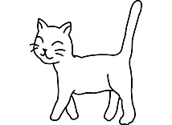
Bab 16 しろい ねこが かいたいです。
Shiroi neko ga kaitai desu.

Slide 2
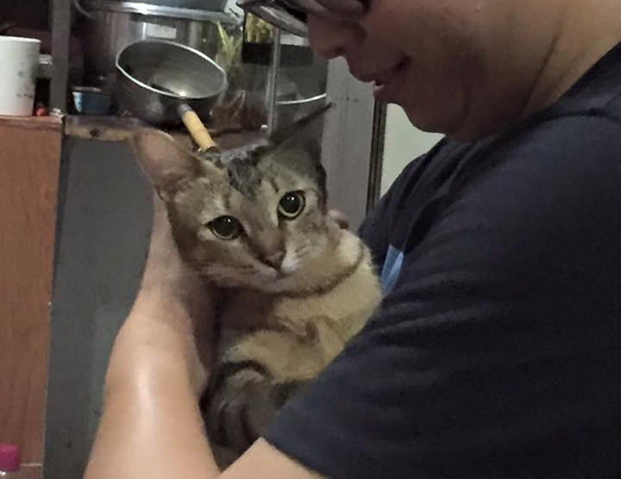
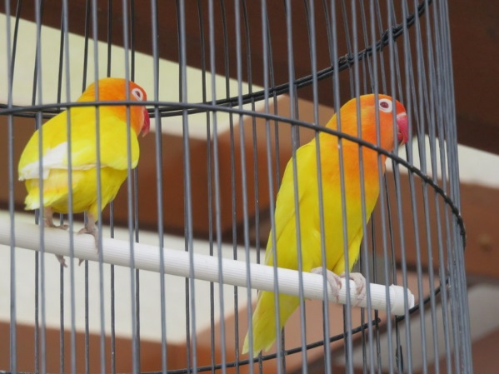
みて かんがえましょう
Notes:
Siswa diminta untuk membaca nyaring kalimat yang tertulis dalam bagian 「みて かんがえましょう」.
Mengamati situasi yang ada di foto (kapan, di mana, siapa, atau sedang apa). (perorangan)
Kemudian mendiskusikan dalam kelompok hal-hal yang berkaitan dengan informasi yang didapat dari foto sesuai redaksi yang ada. (pasangan atau kelompok)
Wakil kelompok menyatakan hasil diskusinya. Usahakan setiap kelompok mendapat kesempatan untuk melaporkan hasil diskusinya
_______________________________________________________________________________________________________________________________________________________________________________________
写真の出典
1 ：koleksi pribadi
2 ：koleksi pribadi
「みて かんがえましょう」に書かれている問いかけを一人の生徒に音読させる。
どんな場面か写真を観察する。
写真からわかることをグループで話し合う。
グループの代表が結果を発表する。
＜教科書の文：友だちと話しましょう。
あなたの家でペットを飼っていますか。クラスの中でペットがいる人はどれぐらいいますか。どんなペットを飼っていますか。飼っていない人はどんな動物を飼ってみたいですか。ペットを飼うとどんないいことがあると思いますか。＞

Slide 3
Di Indonesia, binatang apa saja yang dijadikan binatang peliharaan? Apakah di rumah kamu ada hewan peliharaan? Hewan apakah itu?
Notes:
〈インドネシアでは、どんなペットが人気ですか。皆さんの家にはペットがいますか。そのペットはどんなペットですか？ 〉

Slide 4
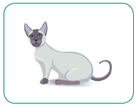
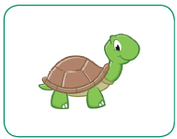
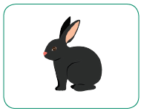
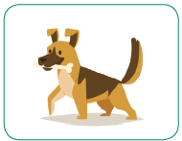
きいて いいましょう 1
1
2
3
4
5
ねこ
neko
かめ
kame
とり
tori
うさぎ
usagi
さかな
sakana
6
7
8
いぬ
inu
にわとり
niwatori
ペットを かっていません
petto o katte imasen
Notes:
Sebelum memperdengarkan audio, siswa diminta mengkonfirmasi makna/situasi gambar.
Cara memperdengarkan audio:
A. Tahap siswa menyimak saja
1. Siswa menyimak saja. (tanpa tulisan). (2 kali)
2. Siswa menyimak saja (perlihatkan tulisan). (2 kali)
3. Guru menyebutkan dengan acak, siswa diminta untuk menunjuk gambar atau menyebutkan angka dari gambar yang dimaksud.
B. Tahap siswa menyebutkan bahasa Jepang
4. Siswa mendengar dan ucap ulang.
5. Siswa menyebutkan bahasa Jepang dari gambar yang ditunjuk guru.
（atau, siswa menyebutkan salah satu kata, siswa lain menyebutkan nomor gambar)
C. Tahap siswa mengkonfirmasi tulisan
6. Siswa memasangkan tulisan dengan gambar.
7. Siswa saling mencocokkan dengan teman di dekatnya.
8. Perdengarkan sekali lagi, sambil dicek bersama.
_______________________________________________________________________________________________________________________________________________________________________________________
音声を聞く前に、場面や絵の内容を確認する。
A聞くだけ
1. 文字を見ないで2回、2. 文字を見て2回、3. 教師が言ったことばの絵を指さししたり番号を言う
B発音する
4. 聞いて繰り返す、5. 教師が指さした絵の言葉を言う（一人の生徒が言い、他の生徒が指さす
C文字を確認する
6. 絵と言葉を結び付ける、7. 生徒同士で答えを確認する、8. もう一度聞いてチェックする

Slide 5
にほんごで いいましょう
（1） bertelinga panjang dan sering melompat
（2） bertempurung dan berjalan lambat
（3） lahir dari telur
（4） hewan bersuara
（5） dipelihara di dalam rumah
（6） hewan yang disuka
Notes:
Siswa membaca kalimat yang tersedia, lalu menyebutkan jawaban dalam bahasa Jepang.
Jawaban belum tentu hanya satu dan tidak selalu harus sama. Apabila ada siswa yang menjawab berbeda, guru meminta argumentasi dari siswa yang menjawab berbeda (dalam bahasa Indonesia).
Setelah mendengarkan argumentasi, diharapkan siswa lain bisa memahami dan menerima jawaban yang berbeda. (tetapi kalau tidak ada argumentasinya, guru bisa memberikan kesempatan kepada siswa lain untuk membantu memikirkan argumentasinya)
Tujuan kegiatan ini BUKAN menuliskan jawaban.
_______________________________________________________________________________________________________________________________________________________________________________________
＜よく飛び跳ねる長い耳の動物＞
＜甲羅があって、とてもゆっくり歩く動物＞
＜卵から産まれる動物＞
＜鳴く動物＞
＜家の中で飼う動物＞
＜あなたが好きな動物＞
進め方
答えを日本語で言う。答えは一つ、みんな同じとは限らない。違う答えの場合、なぜか説明する（インドネシア語で）。理屈がわかる、他の人が納得できればよい。
書くことは目的ではない。

Slide 6
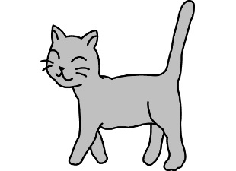
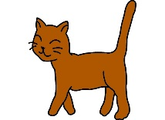
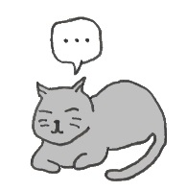
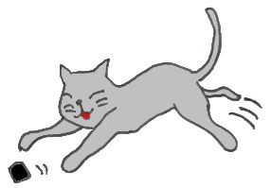
きいて いいましょう 2
1
2
3
4
しろい
shiroi
くろい
kuroi
ちゃいろい
chairoi
おおきい
ookii
5
6
7
8
kalem
lincah
cantik
ちいさい
chiisai
おとなしい
otonashii
きれいな
kireina
げんきな
genkina
Notes:
Sebelum memperdengarkan audio, siswa diminta mengkonfirmasi makna/situasi gambar.
Cara memperdengarkan audio:
A. Tahap siswa menyimak saja
1. Siswa menyimak saja. (tanpa tulisan). (2 kali)
2. Siswa menyimak saja (perlihatkan tulisan). (2 kali)
3. Guru menyebutkan dengan acak, siswa diminta untuk menunjuk gambar atau menyebutkan angka dari gambar yang dimaksud.
B. Tahap siswa menyebutkan bahasa Jepang
4. Siswa mendengar dan ucap ulang.
5. Siswa menyebutkan bahasa Jepang dari gambar yang ditunjuk guru.
（atau, siswa menyebutkan salah satu kata, siswa lain menyebutkan nomor gambar)
C. Tahap siswa mengkonfirmasi tulisan
6. Siswa memasangkan tulisan dengan gambar.
7. Siswa saling mencocokkan dengan teman di dekatnya.
8. Perdengarkan sekali lagi, sambil dicek bersama.
_______________________________________________________________________________________________________________________________________________________________________________________
音声を聞く前に、場面や絵の内容を確認する。
A聞くだけ
1. 文字を見ないで2回、2. 文字を見て2回、3. 教師が言ったことばの絵を指さししたり番号を言う
B発音する
4. 聞いて繰り返す、5. 教師が指さした絵の言葉を言う（一人の生徒が言い、他の生徒が指さす
C文字を確認する
6. 絵と言葉を結び付ける、7. 生徒同士で答えを確認する、8. もう一度聞いてチェックする

Slide 7
よみましょう
Hubungkan gambar dengan kata yang tepat!
Notes:
Siswa secara perorangan membaca untuk menyelesaikan tugas (Bukan membaca nyaring)
Siswa saling memeriksa hasil kerja.
Mencocokkan seluruh kelas
Membaca nyaring bersama
_______________________________________________________________________________________________________________________________________________________________________________________
＜ことばとイラストを線でつなげましょう。＞
音読することが目的ではなく、語の単位（文字のかたまり）で認識する。
生徒同士答えを確認
クラスで確認
いっしょに音読

Slide 8
Apakah kamu memelihara binatang peliharaan atau tidak? Kenapa? Apakah kamu tahu binatang peliharaan di rumah temanmu? Diantara teman sekelas, binatang peliharaan apa yang paling banyak dipelihara?
Notes:
〈あなたはペットを飼っていますか。飼っていませんか。どうしてですか。ともだちの家にペットがいるか知っていますか。クラスの中で一番多いペットは何だと思いますか。〉

Slide 9
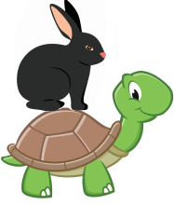
ききましょう 1
Kerjakan Lembar Kerja 2
Dua teman berbincang mengenai hewan peliharaan. Hewan apa yang mereka pelihara?
1
2
3
4
Notes:
Siswa membaca penjelasan dan instruksi yang ada, untuk mengetahui tugasnya (situasi percakapan dan tujuan dari percakapan, yang akan diperdengarkan, dan yang harus disimak dari percakapan ini)
Mengkonfirmasi pilihan jawaban.
Apabila ada beberapa tugas yang harus disimak, perdengarkan untuk satu tugas saja.(jangan diperdengarkan untuk mengerjakan dua tugas sekaligus)
Contoh dikerjakan bersama.
Perdengarkan berkali-kali. Jawaban dicocokkan dengan sesama teman. Setelah itu, perdengarkan sekali lagi untuk mencocokkan jawaban bersama.
Ilustrasi yang digunakan pada gambar 【Siapa】sama dengan gambar yang ada pada 「きいていいましょう1」.
Konfirmasikan dulu siapa saja yang ada dalam ilustrasi tersebut, Setelah itu baru masuk pada kegiatan 「ききましょう１」.
_______________________________________________________________________________________________________________________________________________________________________________________
〈友だちと、ペットについて話しています。友達の答えはどれですか。〉
進め方
生徒は指示を読む。タスクは何か（どんな場面や目的の会話を聞くか、何を理解するか）確認する。
選択肢を確認する。
複数のタスクがある場合は、1回に一つの目的で聞く。
例題をみんなでやってみる。
複数回聞く。答えは生徒同士で確認する。全体でもう一度聞いて答えを確認する。

Slide 10
はなしましょう 1
ペットを かっていますか。
Petto o katte imasu ka.
はい、(ねこ)を かっています。
Hai, (neko) o katte imasu.
いいえ、
Iie,
かっていません。
katte imasen.
どんな （ねこ）ですか。
Donna (neko) desu ka.
(しろい ねこ)です。
(Shiroi neko) desu.
そうですか。
Sou desu ka.
Notes:
Siswa mendengarkan model percakapan/presentasi. Konfirmasikan fungsi dan artinya.
Ulangi sambil melihat tulisannya.
Siswa mempraktekkan dengan beberapa temannya (informasi sesuai dengan yang sebenarnya)
(Tujuannya BUKAN menghafal model percakapan atau melafalkan dengan benar).
YANG PENTING pada bagian ini adalah memberikan kesempatan kepada siswa untuk mengutarakan informasi sesungguhnya mengenai dirinya kepada banyak orang dan mendengar jawaban dari temannya. sesuai dengan contoh percakapan.
_______________________________________________________________________________________________________________________________________________________________________________________
〈教科書の日本語訳：ペットについての会話〉
モデルの音声を聞く。意味を確認する。
文字を見ながら、口慣らしのために繰り返す。（モデル文を覚えたり、正しく発音することが目的ではない。）
何人もの違う人に自分のことを何度も言う、違う人の答えを聞くことが大事。

Slide 11
Wawancara：Hewan Peliharaan
Kerjakan Lembar Kerja 3
Wawancarai lima temanmu mengenai hewan peliharaan dengan mencontoh percakapan 「はなしましょう 1」. Baris pertama tabel diisi dengan data sendiri. Bila memelihara hewan peliharaan beri tanda ○, jika tidak ada tulis ×, sebutkan juga alasannya.
Teman di kelas memelihara hewan apa? Apa alasan teman yang tidak memelihara hewan?
O
X
？
Notes:
Siswa membaca penjelasan dan instruksi yang ada, untuk mengetahui tugasnya (situasi percakapan dan tujuan dari percakapan, yang akan diperdengarkan, dan yang harus disimak dari percakapan ini)
Mengkonfirmasi pilihan jawaban.
Apabila ada beberapa tugas yang harus disimak, perdengarkan untuk satu tugas saja.(jangan diperdengarkan untuk mengerjakan dua tugas sekaligus)
Contoh dikerjakan bersama.
Perdengarkan berkali-kali. Jawaban dicocokkan dengan sesama teman. Setelah itu, perdengarkan sekali lagi untuk mencocokkan jawaban bersama.
※：Ketika wawancara kepada 5 teman, tidak boleh melakukan kembali percakapan dengan teman yang sudah menjadi pasangan pada 「はなしましょう１」. (karena tidak ada informasi yang didapat). Pada akhir kesimpulan guru meminta pendapat dari beberapa siswa.
_______________________________________________________________________________________________________________________________________________________________________________________
＜インタビュー：ペット＞
＜「はなしましょう1」を例にして5人の友達にペットについてインタビューしなさい。表の一番上の行には、自分のことを書き入れなさい。ペットがいれば○いなければ×を書いてください。いない場合、その理由を書きなさい。＞
表内＜名前￤ペットの有無￤どんなペット or 理由＞
表の下＜クラスの人はどんなペットを飼っていましたか。飼っていない人にはどんな理由がありましたか。＞
進め方
生徒は指示を読む。タスクは何か（どんな場面や目的の会話を聞くか、何を理解するか）確認する。
選択肢を確認する。
複数のタスクがある場合は、1回に一つの目的で聞く。
例題をみんなでやってみる。
複数回聞く。答えは生徒同士で確認する。全体でもう一度聞いて答えを確認する。
※：wawancaraでは5人にインタビューをするが「はなしましょう１」で話した相手にはインタビューしないようにする（情報差が無いため）。
また、最後のまとめは教師が問いかけて数人の生徒から意見をもらう。

Slide 12
（1）（ ）を かっています。
（2）（ ）（ ）
O katte imasu
Notes:
Siswa memikirkan fungsi pola kalimat dan maknanya.disampaikan oleh siswa. Bila ada kesalahan, guru menanyakan pendapat dari siswa lain.
Guru hanya memberikan contoh kalimat sejenis, untuk memancing siswa untuk berpikir.
Di sini guru TIDAK menjelaskan, siswa tidak menuliskan dan mengingat penjelasan guru. (fungsi masing-masing pola kalimat, ditulis di catatan)
※ (1) Ekspresi yang mengungkapkan binatang apa yang dipelihara.
※ (2) Kata Sifat + Kata Benda: menyebutkan karakteristik hewan peliharaan. “i” dan “na” bersambung dengan kata benda membentuk frase yang menerangkan sifat dari kata benda tersebut.
_______________________________________________________________________________________________________________________________________________________________________________________
文型の機能や意味を生徒に考え、発表させる。教師は、修正やまとめをする。教師は説明しない。教師の説明を書いたり覚えたりするのではない。
記入例
※（１）自分が飼っているペットや動物を伝える表現
※（2）形容詞＋名詞 どんなペットかを形容する
「い」で接続するものと「な」で接続するものがある 形容する言葉は名詞の前に置く

Slide 13
Ada berapa banyak siswa di kelas yang memelihara binatang peliharaan? Bagi yang belum, apakah terpikirkan untuk memelihara binatang peliharaan di waktu yang akan datang? Binatang apa yang diinginkan untuk dijadikan binatang peliharaan? Adakah yang sama sekali tidak ingin memelihara? Kenapa?
Notes:
〈クラスのどれぐらいの人がペットを飼っていましたか。飼っていない人は将来、大人になったり、家族が出来たらペットが飼いたいですか。どんなペットが飼ってみたいですか。それとも、ペットは飼いたくないですか。それは、どうしてですか。〉

Slide 14
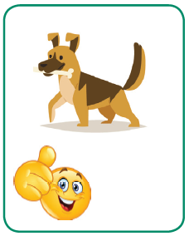
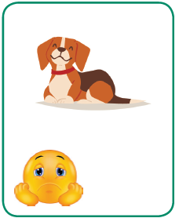
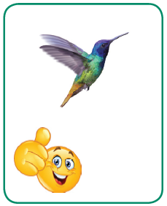
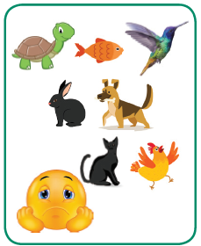
きいて いいましょう 3
1
2
・・・が かいたいです
ga kaitai desu
・・・は かいたくないです
wa kaitakunai desu
3
4
・・・が かいたいです
ga kaitai desu
・・・は かいたくないです
wa kaitakunai desu
Notes:
Sebelum memperdengarkan audio, siswa diminta mengkonfirmasi makna/situasi gambar.
Cara memperdengarkan audio:
A. Tahap siswa menyimak saja
1. Siswa menyimak saja. (tanpa tulisan). (2 kali)
2. Siswa menyimak saja (perlihatkan tulisan). (2 kali)
3. Guru menyebutkan dengan acak, siswa diminta untuk menunjuk gambar atau menyebutkan angka dari gambar yang dimaksud.
B. Tahap siswa menyebutkan bahasa Jepang
4. Siswa mendengar dan ucap ulang.
5. Siswa menyebutkan bahasa Jepang dari gambar yang ditunjuk guru.
（atau, siswa menyebutkan salah satu kata, siswa lain menyebutkan nomor gambar)
C. Tahap siswa mengkonfirmasi tulisan
6. Siswa memasangkan tulisan dengan gambar.
7. Siswa saling mencocokkan dengan teman di dekatnya.
8. Perdengarkan sekali lagi, sambil dicek bersama.
※ Karena jika menggunakan gambar saja dirasa agak sulit bagi siswa untuk mengerti, Setelah membicarakan “Apakah ingin memelihara binatang pellliharaan atau tidak?”, “Hewan apa yang ingin dipelihara?”, masuk pada kegiatan mendengar lalu mengucapkan.
_______________________________________________________________________________________________________________________________________________________________________________________
音声を聞く前に、場面や絵の内容を確認する。
A聞くだけ
1. 文字を見ないで2回、2. 文字を見て2回、3. 教師が言ったことばの絵を指さししたり番号を言う
B発音する
4. 聞いて繰り返す、5. 教師が指さした絵の言葉を言う（一人の生徒が言い、他の生徒が指さす
C文字を確認する
6. 絵と言葉を結び付ける、7. 生徒同士で答えを確認する、8. もう一度聞いてチェックする
※：イラストだけではやや分かりにくいので、ペットを飼いたいか、飼いたくないか。飼うならどんなペットがいいかという話をしてから、聞いて言いましょうに入る。

Slide 15
ききましょう 2
Kerjakan Lembar Kerja 3
Dua siswa sedang membicarakan mengenai hewan yang ingin coba dipelihara. Manakah jawaban mereka?
1
2
3
4
Notes:
Siswa membaca penjelasan dan instruksi yang ada, untuk mengetahui tugasnya (situasi percakapan dan tujuan dari percakapan, yang akan diperdengarkan, dan yang harus disimak dari percakapan ini)
Mengkonfirmasi pilihan jawaban.
Apabila ada beberapa tugas yang harus disimak, perdengarkan untuk satu tugas saja.(jangan diperdengarkan untuk mengerjakan dua tugas sekaligus)
Contoh dikerjakan bersama.
Perdengarkan berkali-kali. Jawaban dicocokkan dengan sesama teman. Setelah itu, perdengarkan sekali lagi untuk mencocokkan jawaban bersama.
・ Ilustrasi yang digunakan pada gambar 【Siapa】sama dengan gambar yang ada pada 「きいていいましょう1」.
Konfirmasikan dulu siapa saja yang ada dalam ilustrasi tersebut, Setelah itu baru masuk pada kegiatan 「ききましょう１」.
〈飼ってみたいペットについて友達と会話しています。友達の答えはどれですか。〉
進め方
生徒は指示を読む。タスクは何か（どんな場面や目的の会話を聞くか、何を理解するか）確認する。
選択肢を確認する。
複数のタスクがある場合は、1回に一つの目的で聞く。
例題をみんなでやってみる。
複数回聞く。答えは生徒同士で確認する。全体でもう一度聞いて答えを確認する。

Slide 16
はなしましょう 2
どんな ペットが かいたいですか。
Donna petto ga kaitai desu ka.
［くろい］(ねこ)が [Kuroi] (neko) ga
かいたいです。
kaitai desu.
Alasannya ...
ペットは
Petto wa
かいたくないです。
kaitakunai desu.
Alasannya ...
そうですか。
Sou desu ka.
Notes:
Siswa mendengarkan model percakapan/presentasi. Konfirmasikan fungsi dan artinya.
Ulangi sambil melihat tulisannya.
Siswa mempraktekkan dengan beberapa temannya (informasi sesuai dengan yang sebenarnya)
(Tujuannya BUKAN menghafal model percakapan atau melafalkan dengan benar).
YANG PENTING pada bagian ini adalah memberikan kesempatan kepada siswa untuk mengutarakan informasi sesungguhnya mengenai dirinya kepada banyak orang dan mendengar jawaban dari temannya. sesuai dengan contoh percakapan.
_______________________________________________________________________________________________________________________________________________________________________________________
〈飼いたいペットについて
飼ってみたいペットについて会話しましょう。理由も考えて、インドネシア語で伝えてみましょう。〉
モデルの音声を聞く。意味を確認する。
文字を見ながら、口慣らしのために繰り返す。（モデル文を覚えたり、正しく発音することが目的ではない。）
何人もの違う人に自分のことを何度も言う、違う人の答えを聞くことが大事。

Slide 17
Mari membuat poster memperkenalkan hewan peliharaan atau hewan yang ingin dipelihara.
Notes:
〈プロジェクト：ペットのポスター
今、あなたが飼っているペットやこれから飼ってみたいペットを紹介するポスターを作成しましょう。〉

Slide 18
Proyek：Poster Hewan Peliharaanku ①
Mari membuat poster memperkenalkan hewan peliharaan atau hewan yang ingin dipelihara.
Buatlah poster dengan mereferensi bahan dari 「ききましょう 3」. Mari menggunakan bahasa Jepang (bila ada bahasa Jepang yang dibutuhkan, coba cari di kamus atau tanyakan kepada bapak/ibu guru).
Untuk siswa yang tidak mau memelihara hewan dapat membuat poster yang memaparkan alasan-alasannya.
Notes:
＜プロジェクト：ペットのポスター＞
＜今、あなたが飼っているペットやこれから飼ってみたいペットを紹介するポスターを作成しましょう。＞
＜１）「ききましょう 3」のa-cを参考にポスターをかいてください。日本語も使いましょう。（必要な言葉があれば、辞書で調べるか先生に聞く）
２）ペットを飼いたくない人はその理由が判るようなポスターを作ってください。
３）例を参考に発表の準備をしましょう。
４）４－６人でグループになって、ポスターを見せながら、ペットの紹介や、飼いたくない理由について発表してください。
５）グループ毎に代表を一人選んで、代表者はクラス皆に発表してください。＞

Slide 19
Proyek：Poster Hewan Peliharaanku ②
Persiapkan presentasi dengan mereferensi contoh.
Berkelompoklah 4 – 6 orang, presentasikan postermu. Perkenalkan alasan mengapa memelihara ataupun kenapa tidak ingin memelihara.
Pilih anggota terbaik di dalam kelompok untuk mempresentasikan di depan kelas sebagai wakil kelompok.
Notes:
＜プロジェクト：ペットのポスター＞
＜今、あなたが飼っているペットやこれから飼ってみたいペットを紹介するポスターを作成しましょう。＞
＜１）「ききましょう 3」のa-cを参考にポスターをかいてください。日本語も使いましょう。（必要な言葉があれば、辞書で調べるか先生に聞く）
２）ペットを飼いたくない人はその理由が判るようなポスターを作ってください。
３）例を参考に発表の準備をしましょう。
４）４－６人でグループになって、ポスターを見せながら、ペットの紹介や、飼いたくない理由について発表してください。
５）グループ毎に代表を一人選んで、代表者はクラス皆に発表してください。＞

Slide 20
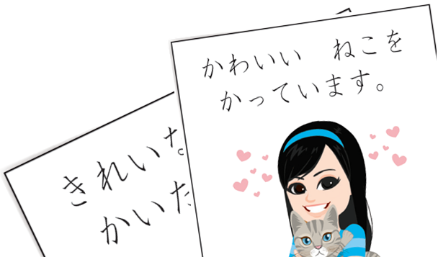
ききましょう 3
Kerjakan Lembar Kerja 4
Dengarkan presentasi poster berikut. Pilih poster yang dimaksud!
1
2
3
Notes:
Siswa membaca penjelasan dan instruksi yang ada, untuk mengetahui tugasnya (situasi percakapan dan tujuan dari percakapan, yang akan diperdengarkan, dan yang harus disimak dari percakapan ini)
Mengkonfirmasi pilihan jawaban.
Apabila ada beberapa tugas yang harus disimak, perdengarkan untuk satu tugas saja.(jangan diperdengarkan untuk mengerjakan dua tugas sekaligus)
Contoh dikerjakan bersama.
Perdengarkan berkali-kali. Jawaban dicocokkan dengan sesama teman. Setelah itu, perdengarkan sekali lagi untuk mencocokkan jawaban bersama.
・ Ilustrasi yang digunakan pada gambar 【Siapa】sama dengan gambar yang ada pada 「きいていいましょう1」.
Konfirmasikan dulu siapa saja yang ada dalam ilustrasi tersebut, Setelah itu baru masuk pada kegiatan 「ききましょう１」.
_______________________________________________________________________________________________________________________________________________________________________________________
〈ポスターの発表を聞いて、その発表のポスターを選びなさい。〉
進め方
生徒は指示を読む。タスクは何か（どんな場面や目的の会話を聞くか、何を理解するか）確認する。
選択肢を確認する。
複数のタスクがある場合は、1回に一つの目的で聞く。
例題をみんなでやってみる。
複数回聞く。答えは生徒同士で確認する。全体でもう一度聞いて答えを確認する。

Slide 21
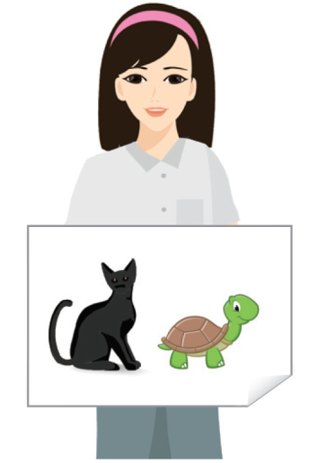
Contoh Presentasi ①
わたしは ペットを かっています。
Watashi wa petto o katte imasu.
くろい ねこと かめです。
Kuroi neko to kame desu.
(Ciri khas hewan peliharaan dan alasan memelihara)
ありがとうございました。
Arigatou gozaimashita
わたしは ペットを かっていません。
Watashi wa petto o katte imasen.
げんきな にわとりが かいたいです。
Genkina niwatori ga kaitai desu.
(Alasan tidak memelihara dan ingin memelihara hewan)
ありがとうございました。
Arigatou gozaimashita.
Notes:
＜発表例①＞

Slide 22
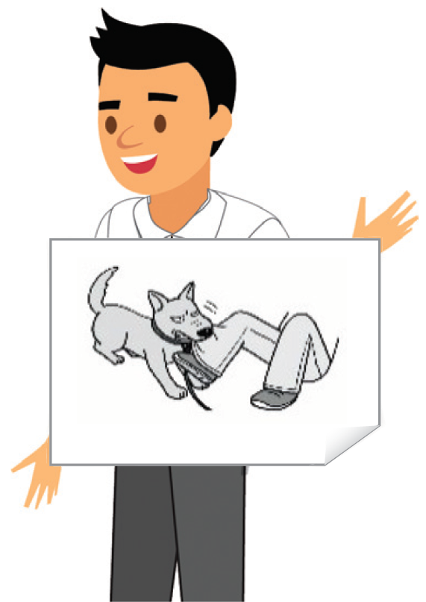
Contoh Presentasi ②
わたしは ペットを かっていません。
Watashi wa petto o katte imasen.
ペットは かいたくないです。
Petto wa kaitakunai desu.
(Alasan tidak ingin atau tidak mungkin memelihara hewan)
ありがとうございました。
Arigatou gozaimashita.
Hal baik apa yang didapat bila kita memelihara hewan peliharaan? Apa yang harus diperhatikan bila kita memelihara hewan? Diskusikan di dalam kelas!
Notes:
＜発表例②＞
※：Agar mendorong siswa untuk mengeluarkan macam-macam pendapat mengenai hewan peliharaan. Jika tidak ada pendapat yang terlontar, dapat gunakan pertanyaan untuk mengeluarkan pendapat seperti yang ada di bawah ini.
Lucu, menenangkan hati, menjadi hal yang membuat suasana rumah menjadi hangat. Dapat diajak jalan dan bermain. Menumbuhkan tanggung jawab anak. Menangkap tikus. Pencuri jadi mengurungkan niatnya, dan hal yang berguna lainnya.
Kehidupan menjadi susah, suara hewan, bau, alergi. Jika mati membuat sedih. Penting untuk mempunyai tanggung jawab memelihara dan membuatnya hewan tersebut tetap hidup. Ada orang yang membuangnya. Hewan yang dibuang dapat mengancam ekosistem, dll.
_______________________________________________________________________________________________________________________________________________________________________________________
＜プロジェクト：ペットのポスター＞
＜◆ペットを飼うことでどんないいことがあるでしょうか。また、ペットを飼う上で気をつけなければいけないことは何だと思いますか。クラスで話し合ってみましょう。＞
※：ペットを飼うことについて色々な意見が出るように促す。意見が出ないようであれば、例えば下の様な意見がでるように質問してみる。
かわいい、心が癒される、話題になって家が明るくなる、優しい気持ちになる。一緒に散歩したり遊んで運動できる。子どもの責任感を育てる。ねずみを取る、どろぼうがこないなど生活の役に立つ、等
世話が大変、鳴き声、臭い、アレルギー。死ぬと悲しい、命を預かること責任を持って世話をする必要がある。捨てる人がいる。捨てられたペットが生態系を脅かす。等

Slide 23
（3） （ ）が かいたいです。／
（ ）は かいたくないです。
Ga kaitai desu.
wa kaitakunai desu.
Notes:
Siswa memikirkan fungsi pola kalimat dan maknanya.disampaikan oleh siswa. Bila ada kesalahan, guru menanyakan pendapat dari siswa lain.
Guru hanya memberikan contoh kalimat sejenis, untuk memancing siswa untuk berpikir.
Di sini guru TIDAK menjelaskan, siswa tidak menuliskan dan mengingat penjelasan guru. (Fungsi masing-masing pola kalimat, ditulis di catatan)
※ (3) Masukkan nama hewan pada kolom. Ungkapan ini menunjukkan harapan/keinginan diri untuk memelihara/tidak memellihara seekor hewan.
_______________________________________________________________________________________________________________________________________________________________________________________
文型の機能や意味を生徒に考え、発表させる。教師は、修正やまとめをする。教師は説明しない。教師の説明を書いたり覚えたりするのではない。
記入例
※：（３）：かっこには動物名を入れ、どんなペットや動物を飼いたいか／飼いたくないか自分の希望を述べる表現

Slide 24
Notes:
Guru memberikan banyak contoh dari kalimat yang menggunakan struktur kalimat tsb.
Siswa diminta untuk menemukan struktur kalimat dan menemukan kesamaan dari kalimat-kalimat contoh.
Setelah itu, siswa diminta untuk mengerjakan latihan. Lalu jawabannya dicek bersama.
Simak audio berikut, dan periksalah jawaban di atas
_______________________________________________________________________________________________________________________________________________________________________________________
教師は例文をたくさん出す。
生徒は例文から文型を発見する。
練習問題を解く、他の生徒と答えを確認する。
最後：音声を聞いて答えを確認しましょう

Slide 25
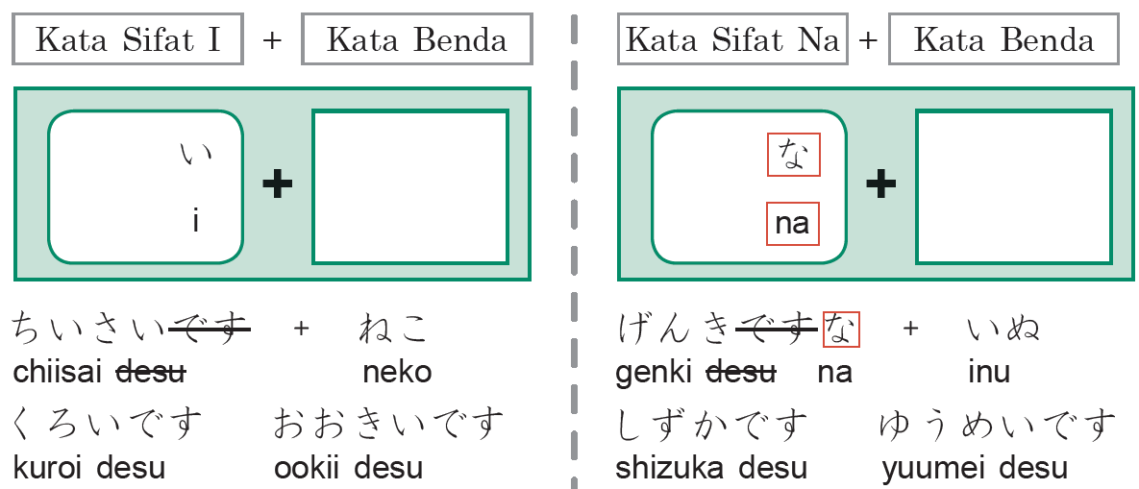
Struktur: Modifikasi nomina dari adjektiva
Kata Sifat + Kata Benda
Notes:
Guru memberikan banyak contoh dari kalimat yang menggunakan struktur kalimat tersebut.
Siswa diminta untuk menemukan struktur kalimat dan menemukan kesamaan dari kalimat-kalimat contoh.
Setelah itu, siswa diminta untuk mengerjakan latihan. Lalu jawabannya dicek bersama.
Simak audio berikut, dan periksa jawaban di atas
_______________________________________________________________________________________________________________________________________________________________________________________
＜構造：形容詞による名詞修飾＞
＜けいようし＋めいし＞
＜イけいようし+めいし ナけいようし+めいし＞
教師は例文をたくさん出す。
生徒は例文から文型を発見する。
練習問題を解く、他の生徒と答えを確認する。
最後：音声を聞いて答えを確認しましょう。

Slide 26
Latihan
Lengkapi kalimat dengan memilih kata yang tersedia di dalam kotak!
1
2
3
4
Simak audio berikut, dan periksa jawaban di atas!
Notes:
Guru memberikan banyak contoh dari kalimat yang menggunakan struktur kalimat tersebut.
Siswa diminta untuk menemukan struktur kalimat dan menemukan kesamaan dari kalimat-kalimat contoh.
Setelah itu, siswa diminta untuk mengerjakan latihan. Lalu jawabannya dicek bersama.
Simak audio berikut, dan periksa jawaban di atas
_______________________________________________________________________________________________________________________________________________________________________________________
＜練習＞
＜下の四角から言葉をえらんで文を完成させてください。＞
＜・ Audioをきいて、上の答えをチェックしなさい。＞
＜・ a-dをイ形容詞とナ形容詞の２つのグループに分けなさい＞
教師は例文をたくさん出す。
生徒は例文から文型を発見する。
練習問題を解く、他の生徒と答えを確認する。
最後：音声を聞いて答えを確認しましょう。

Slide 27
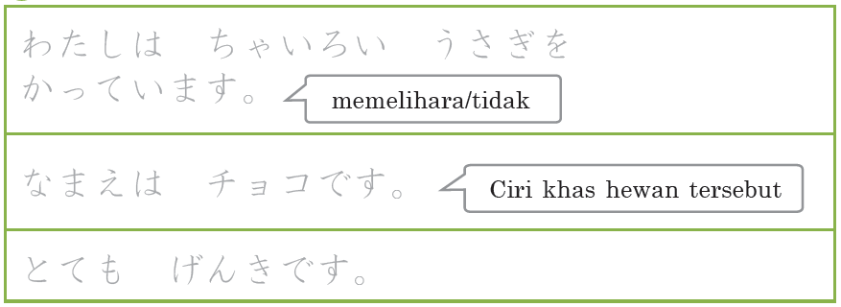
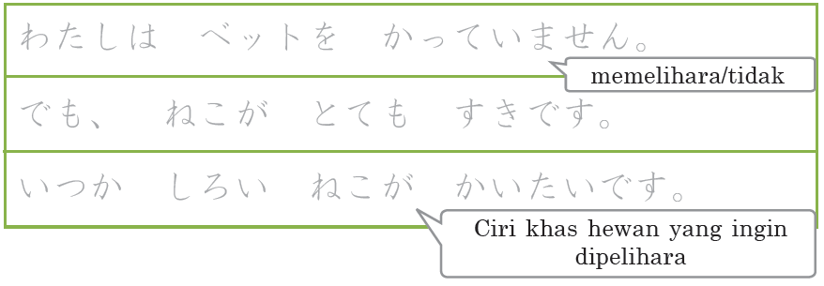
かきましょう 「わたしの ペット」
Baca dua karangan berikut. Tuliskan kembali kalimat yang tulisannya samar.
Tulis karangan dengan mereferensi karangan a atau b di atas!
Notes:
〈1. 下の２つの文を読んで、なぞって書きなさい。
吹き出し１つ目：ペットの有無
２つ目：ペットの特徴
３つ目：ペットの有無
4つ目：飼いたいペットの特徴〉
〈2. abどちらかあなたに近い作文を参考にして、書きなさい。〉

Slide 29
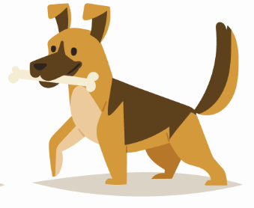
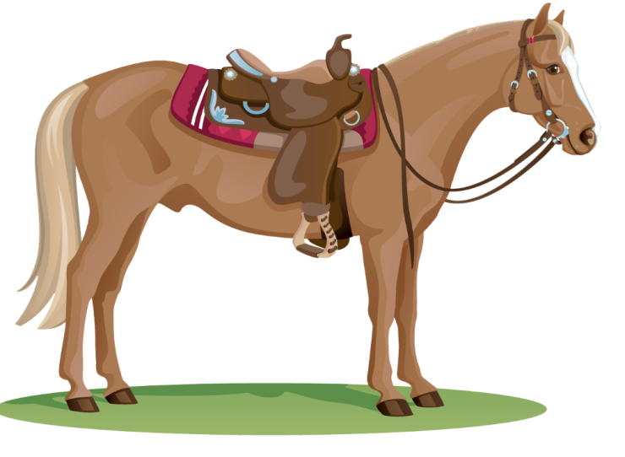
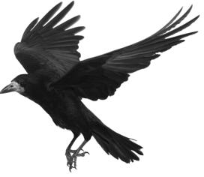
Dengarkan suara hewan yang disuarakan dalam bahasa Jepang. Lalu pilih gambar hewan yang sesuai dengan suara tersebut. Setelah memeriksa jawaban, bacakan dengan suara nyaring!
1.ニャーニャー
nyaa nyaa
2.ケロケロ
kero kero
3.コケコッコー koke kokkoo
4.ワンワン
wan wan
6.モーモー moo moo
5.ヒヒーン
hi hiin
7.カーカー
kaa kaa
Notes:
※：Tujuan: Meningkatkan kesadaran tentang perbedaan dalam hal bahasa dan budaya. Lalu dapat berkomunikasi dengan teman yang mempunyai sudut pandang yang berbeda.
Contoh pendahuluan: Setelah kita belajar tentang hewan peliharaan, kali ini mari kita coba memikirkan macam-macam suara hewan dalam bahasa Jepang.
１）Membaca soal nomor 1 dan mengkonfirmasi hewan apa saja yang ada pada halaman ini.
２）Mendengar keseluruhan audio 1 – 2 kali.
３）Mendengar satu-persatu audio 1 – 2 kali, tuliskan jawaban dalam balon kata.
４）Mendengar satu-persatu audio 1 kali dengan menyebutkan jawaban. Guru memberitahu jawaban. Dengarkan sekali lagi dan sebutkan bersama.
５）Baca suara yang ada dalam balon kata. Guru menyebutkan nama hewan, siswa mempraktekkan suara hewan yang disebut.
Nama b,c,d,g :b.Uma c.Kaeru d.Karasu g.Ushi
_______________________________________________________________________________________________________________________________________________________________________________________
＜１．日本語での動物の鳴き声を聞いて、どの動物か選びなさい。答えを確認した後で、声に出して読んでみましょう！＞
＜２．インドネシア語での鳴き声と同じですか。違いますか。＞
＜３．英語や他の言語ではどう言うか知っていますか。時間があれば調べてみましょう。言葉によって鳴き声が違うのであれば、どうしてだと思いますか。＞
＜４．言語と動物の鳴き声についてどんなことを考えましたか。書いてみましょう。＞
※：目的：言語や文化によって物事に対する認識が違うという気付きを促す。また違う価値観を持った相手とのコミュニケーションについて考える。
導入例：ここまでペットについて勉強してきましたが、文化ではいろいろな動物の鳴き声について考えてみましょう。
１）１の指示文を読む。a-gの動物を確認する。
２）ＭＰ３で全体を１，２回聞く。
３）1問ずつ順番に１，２回聞いて、答えの記号を吹き出しの中などに書く。
４）1問ずつ順番に1回聞いて、答えを言う。教師は答えを伝える。もう1度聞いて、一緒に言う。
５）吹き出し声に出して読んでみる。教師が動物の名前を言って、生徒が鳴き声を言う。
未習動物の名前 bうま cかえる dからす gうし

Slide 30
Apakah suara-suara hewan di atas sama dengan suara dalam bahasa Indonesia?
Tahukah kamu bagaimana suara hewan dalam bahasa Inggris? Jika ada waktu, mari kita cari. Menurutmu, mengapa suara hewan berbeda-beda menurut bahasa?
Apa yang dapat kamu simpulkan dari kaitan bahasa dengan suara hewan?
Notes:
※：Tujuan: Meningkatkan kesadaran tentang perbedaan dalam hal bahasa dan budaya. Lalu dapat berkomunikasi dengan teman yang mempunyai sudut pandang yang berbeda.
Contoh pendahuluan: Setelah kira belajar tentang hewan peliharaan, kali ini mari kita coba memikirkan macam-macam suara hewan dalam bahasa Jepang.
１）Membaca soal nomor 1 dan mengkonfirmasi hewan apa saja yang ada pada halaman ini.
２）Mendengar keseluruhan audio 1 – 2 kali.
３）Mendengar satu-persatu audio 1 – 2 kali, tuliskan jawaban dalam balon kata.
４）Mendengar satu-persatu audio 1 kali dengan menyebutkan jawaban. Guru memberitahu jawaban. Dengarkan sekali lagi dan sebutkan bersama.
５）Baca suara yang ada dalam balon kata. Guru menyebutkan nama hewan, siswa mempraktekkan suara hewan yang disebut.
Nama b,c,d,g :b.Uma c.Kaeru d.Karasu g.Ushi
_______________________________________________________________________________________________________________________________________________________________________________________
＜１．日本語での動物の鳴き声を聞いて、どの動物か選びなさい。答えを確認した後で、声に出して読んでみましょう！＞
＜２．インドネシア語での鳴き声と同じですか。違いますか。＞
＜３．英語や他の言語ではどう言うか知っていますか。時間があれば調べてみましょう。言葉によって鳴き声が違うのであれば、どうしてだと思いますか。＞
＜４．言語と動物の鳴き声についてどんなことを考えましたか。書いてみましょう。＞
※：目的：言語や文化によって物事に対する認識が違うという気付きを促す。また違う価値観を持った相手とのコミュニケーションについて考える。
導入例：ここまでペットについて勉強してきましたが、文化ではいろいろな動物の鳴き声について考えてみましょう。
１）１の指示文を読む。a-gの動物を確認する。
２）ＭＰ３で全体を１，２回聞く。
３）1問ずつ順番に１，２回聞いて、答えの記号を吹き出しの中などに書く。
４）1問ずつ順番に1回聞いて、答えを言う。教師は答えを伝える。もう1度聞いて、一緒に言う。
５）吹き出し声に出して読んでみる。教師が動物の名前を言って、生徒が鳴き声を言う。
未習動物の名前 bうま cかえる dからす gうし

Slide 31
Apa yang telah dipelajari di bab ini? Saat belajar, apa yang dirasakan? Mari kita melakukan refleksi…
Notes:
〈この課で何を勉強しましたか。勉強しているとき、どんなことを考えましたか。ふりかえりましょう。〉

Slide 32
Rangkuman Materi Pembelajaran ①
（1） Menyatakan memelihara/tidak memelihara hewan.
ねこを かっています。
Neko o katte imasu.
ペットを かっていますか。
Petto o katte imasu ka.
― いいえ、かっていません。
Iie, katte imasen.
Notes:
Siswa membaca contoh kalimat dan fungsi kalimat.
Guru mengkonfirmasi kapan, oleh siapa, dimana kalimat tsb digunakan.
_______________________________________________________________________________________________________________________________________________________________________________________
＜(1)ペットや動物を飼っているかどうか言う＞
＜(2)どんなペットか形容する。＞
＜(3)どんなペットや動物を飼いたいか聞いたりこたえたりする＞
学習した文型や表現を文字で確認して音読する。
教師は文型がいつ、誰が、どこで使うかを確認する。

Slide 33
Rangkuman Materi Pembelajaran ②
（2） Menggambarkan ciri khas hewan peliharaan.
しろい ねこ
Shiroi neko
どんな いぬですか。
Donna inu desu ka.
― げんきな いぬです。
Genkina inu desu.
Notes:
Siswa membaca contoh kalimat dan fungsi kalimat.
Guru mengkonfirmasi kapan, oleh siapa, dimana kalimat tsb digunakan.
_______________________________________________________________________________________________________________________________________________________________________________________
＜(1)ペットや動物を飼っているかどうか言う＞
＜(2)どんなペットか形容する。＞
＜(3)どんなペットや動物を飼いたいか聞いたりこたえたりする＞
学習した文型や表現を文字で確認して音読する。
教師は文型がいつ、誰が、どこで使うかを確認する。

Slide 34
Rangkuman Materi Pembelajaran ③
（3） Bertanya-jawab mengenai hewan yang ingin dipelihara.
わたしは ねこが かいたいです。
Watashi wa neko ga kaitai desu.
どんな ペットが かいたいですか。
Donna petto ga kaitai desu ka.
― おとなしい いぬが かいたいです。
Otonashii inu ga kaitai desu.
― ペットは かいたくないです。
Petto wa kaitakunai desu.
Notes:
Siswa membaca contoh kalimat dan fungsi kalimat.
Guru mengkonfirmasi kapan, oleh siapa, dimana kalimat tsb digunakan.
_______________________________________________________________________________________________________________________________________________________________________________________
＜(1)ペットや動物を飼っているかどうか言う＞
＜(2)どんなペットか形容する。＞
＜(3)どんなペットや動物を飼いたいか聞いたりこたえたりする＞
学習した文型や表現を文字で確認して音読する。
教師は文型がいつ、誰が、どこで使うかを確認する。

Slide 35
Penilaian Diri
Notes:
Siswa diminta untuk mengisi penilaian diri.
Siswa diminta untuk memberikan komentar atas pembelajaran. (bimbing siswa agar dapat menyampaikan komentar yang bermanfaat bagi dirinya sendiri)
_______________________________________________________________________________________________________________________________________________________________________________________
＜自己評価＞
＜1.動物の名称とペットの特徴を表す言葉がわかる。＞
＜2.ペットの有無と特徴が言える。＞
＜3.どんなペットが飼ってみたいか言うことができる。＞
＜4.ポスターの作成と発表を通じてペットを飼うことの良さや大変さについて考えた。＞
＜5.言語による動物の鳴き声の違いについて考えた。＞
＜6.コメント＞
自己評価の表を記入する
自分の学習過程や到達をふりかえる。コメントでは、なぜこのような自己評価か（根拠や理由）を書いたり、気づいたことの感想を書いたりする。

